Slide 1
Диагностика сверхбыстрых процессов в лазерной плазме
Совещание «Исследования в области физики высоких плотностей энергии
лазерными и электрофизическими методами»
В.В Букин, С.В. Гарнов
Институт общей физики им. А.М. Прохорова РАН
Нижний Новгород, 02.04.2018

Slide 2
Направления работ
Экспериментальное исследование процессов формирования и распада плазмы оптического пробоя газов
  Лазерная микроплазма (жесткая фокусировка);
  Плазменный канал (филаментация);
  Пробой газов при различных давлениях.
Исследование процесса генерации терагерцового излучения в лазерной плазме, создаваемой при оптическом пробое газов двухчастотными лазерными импульсами
  Поляризационные зависимости;
  Предионизация;
  Спектрально-угловые характеристики излучения (в том числе в направлении назад);
  Измерение пространственно-временного распределения поля.
Измерение сверхширокополосных импульсов СВЧ и ТГц диапазонов

Slide 3
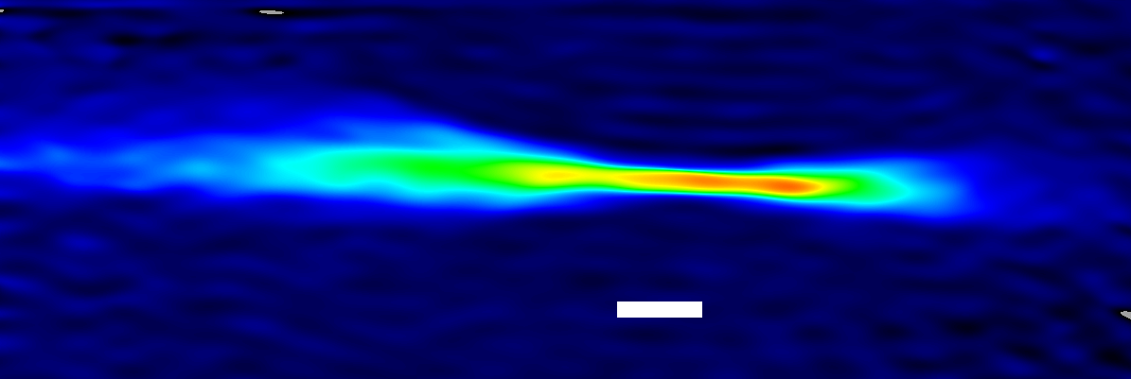
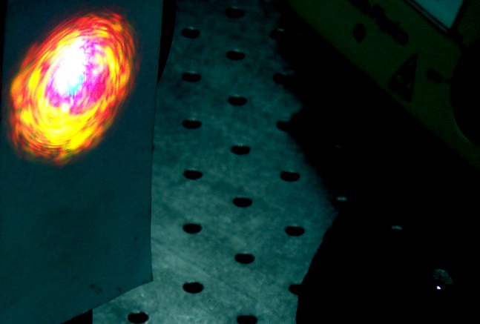
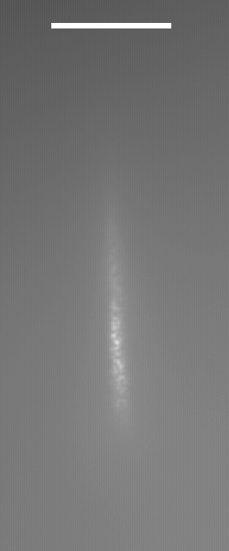
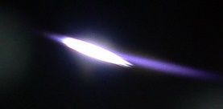
Фемтосекундная лазерная плазма в газах
Характерный поперечный размер объектов: 3-300 мкм
Пиковые интенсивности лазерного излучения: 10¹³-10¹⁸ Вт/см²
Электронные концентрации: 10¹⁶-10²¹ см⁻³
Изменение показателя преломления: 10⁻⁶-0.1
Фазовые набеги: 10⁻³-1 рад

Slide 4
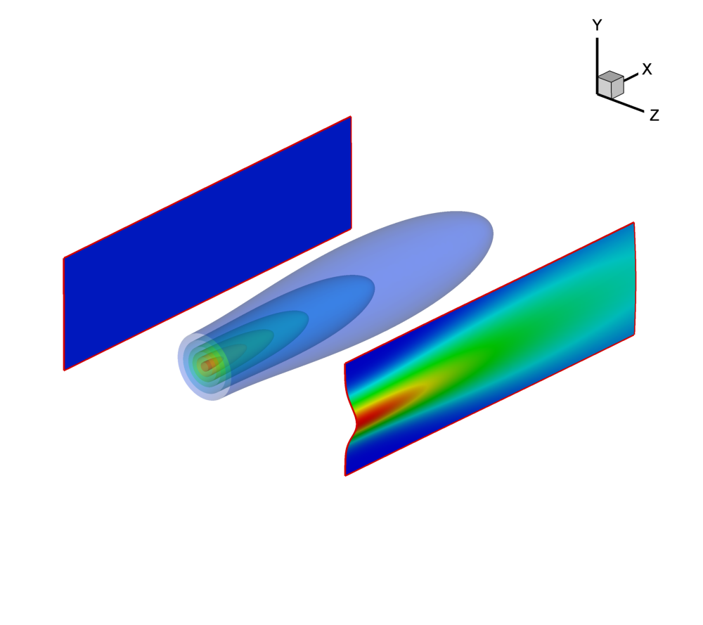
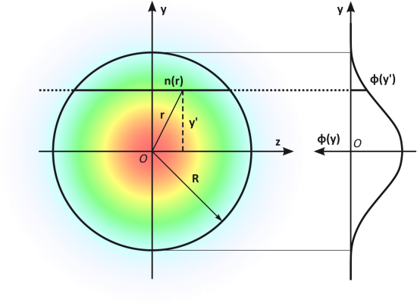


Просвечивающая интерферометрия для поперечной диагностики лазерной плазмы в газах
Зондирующий импульс
Ионизирующий импульс

Slide 5
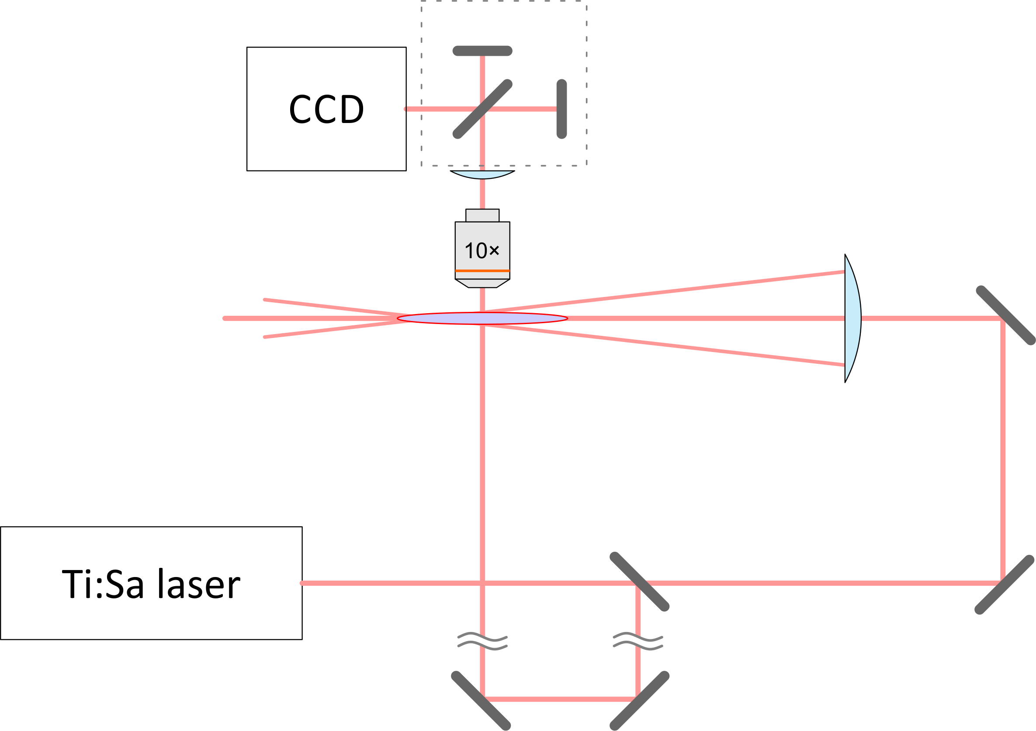
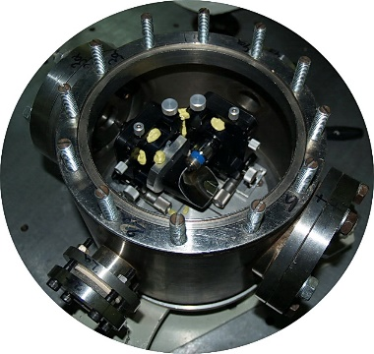
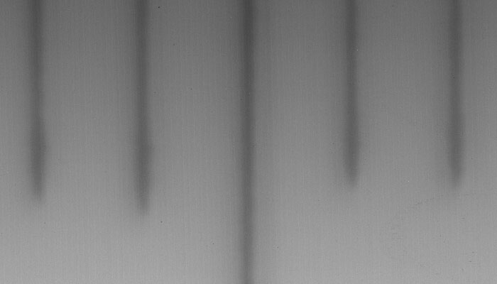
Зондирующая микроинтерферометрия
Давление
0.1-10 атм
10 μm
probe
Пространственное
разрешение ~ 1.6 мкм
pump

Slide 6
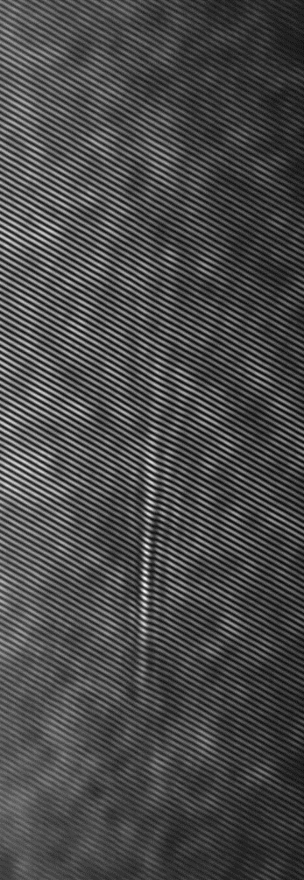
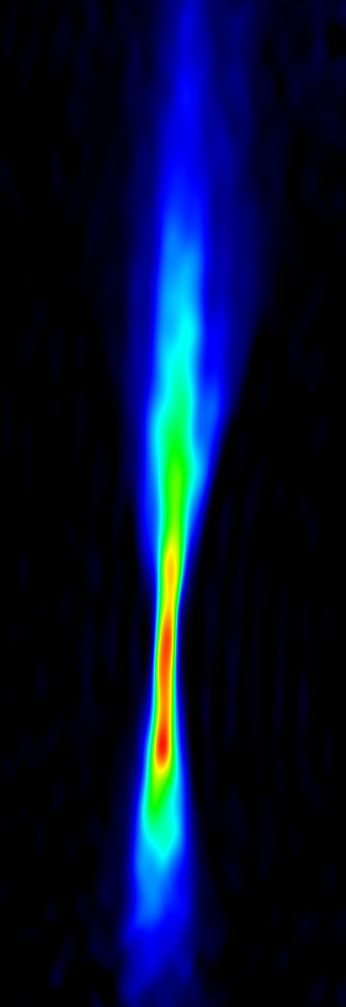
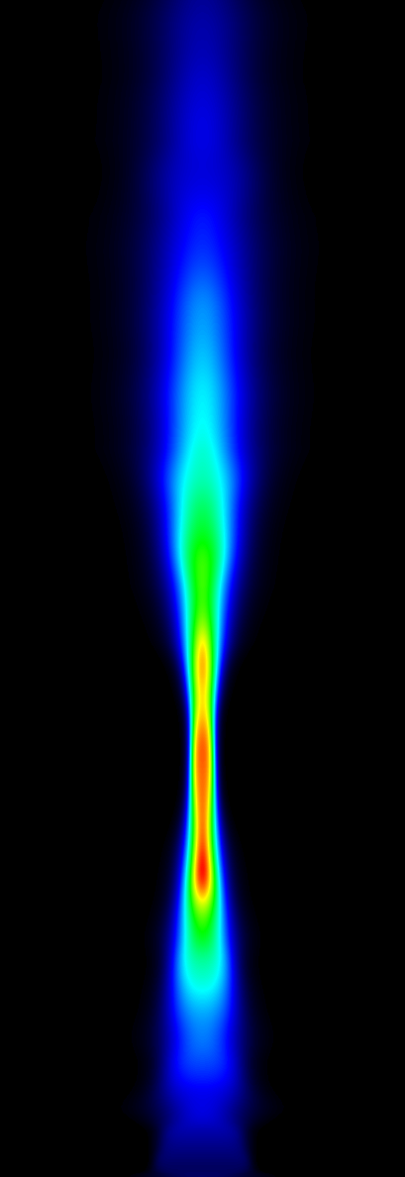
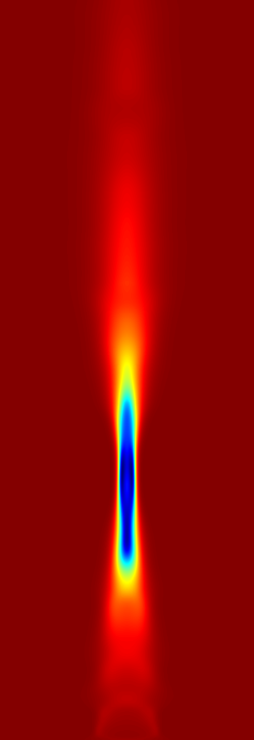
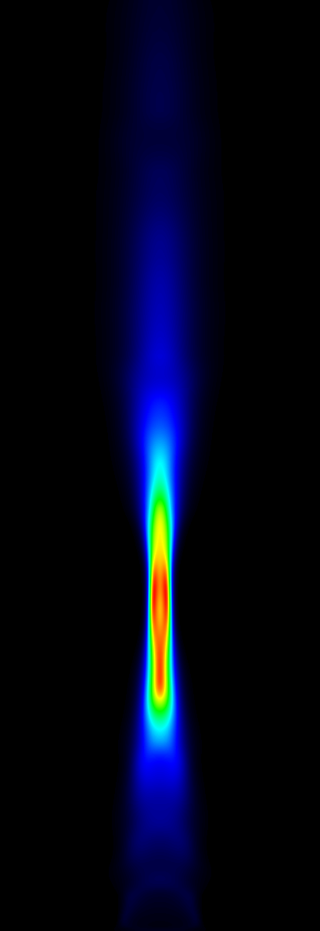
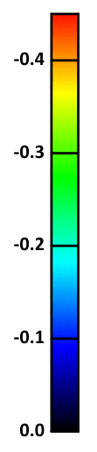
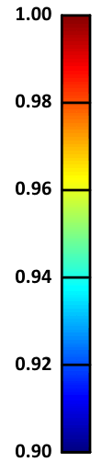
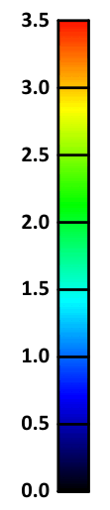
Восстановление профиля показателя преломления и электронной плотности фемтосекундной микроплазмы
I(x,z)
Δφ₀(x,z)
Δφ(x,z)
Δn(r,z)
N_{e}(r,z)
λ_{pump} = 400 нм; t_{pulse} ≅ 100 фс ; I_{pump} ≅ 4∙10¹⁶ Вт/см²;

Slide 7
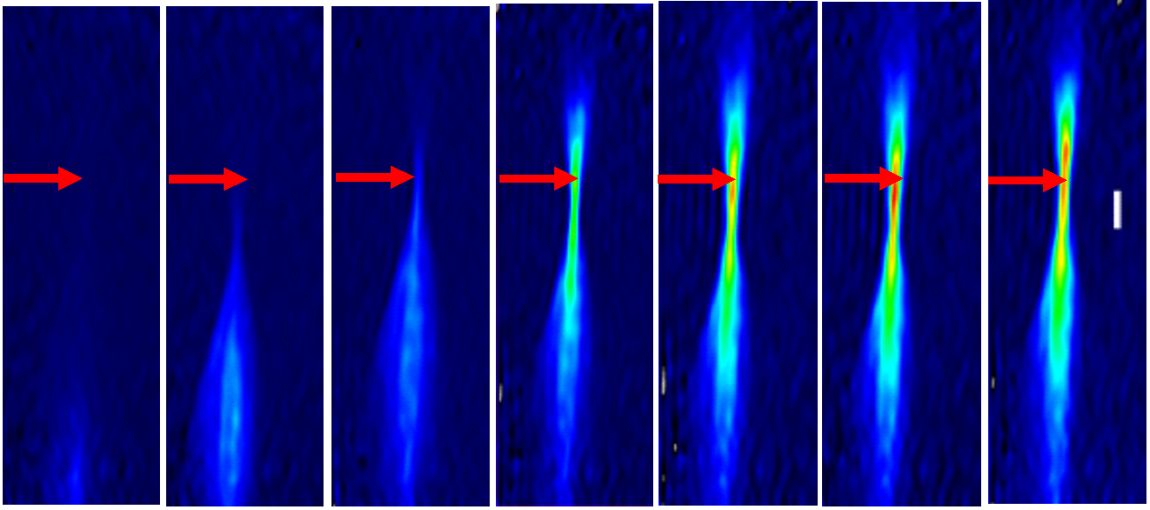







Распространение лазерного импульса через область перетяжки
импульс
$$10 μm$$
Перетяжка
Задержка: «0»
$$150 fs$$
$$250 fs$$
$$500 fs$$
$$1 ps$$
$$2 ps$$
$$10 ps$$
$$N_{2}\text{, }λ_{pump}=400nm, τ=100fs,I_{peak}=4×{10}^{16}W/cm^{2}$$

Slide 8
Фемтосекундная лазерная микроплазма: постионизация
Argon

Slide 9
Фемтосекундная лазерная микроплазма: постионизация
Динамика электронной плотности в гелии при различных давлениях,
I_{peak} ~ 4x10¹⁶ Вт/см², t₀ ~ 50фс

Slide 10
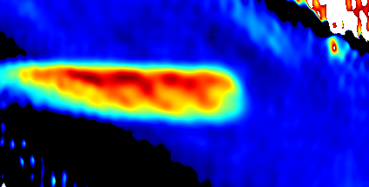
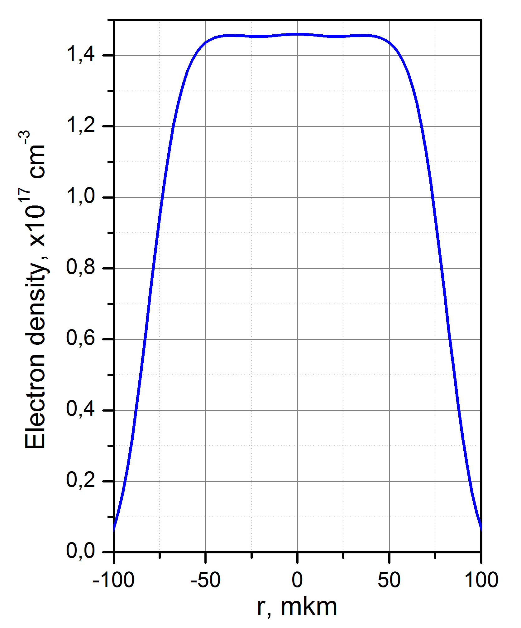

Шум при обработке интерферограмм
100 mkm
Пуассоновский шум:
$p\left(k\right)=\frac{λ^{k}}{k!}e^{−λ}$
$σ^{2}=μ=λ$
шум фазы:
$σ_{φ}=2\sqrt{n/N_{m}}$
$n$ — эффективное число пикселей
$N_{m}$— число фотоэлектронов $\sim S \sim \log{\$}$
ПЗС: $\sim 1000 e^{−}/μm^{2}$ $→σ_{φ}\sim 1mrad$
Усреднение ($SNR\sim \sqrt{N}$)
Фазовый объект ~ 2π/100
RMS шум ~ 2π/2000

Slide 11
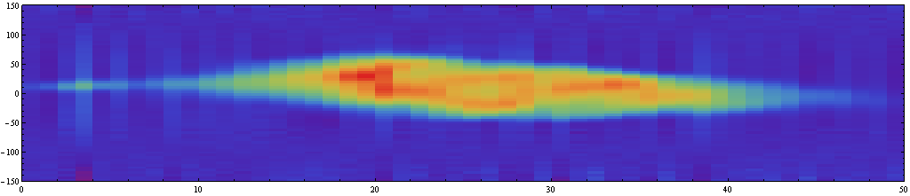
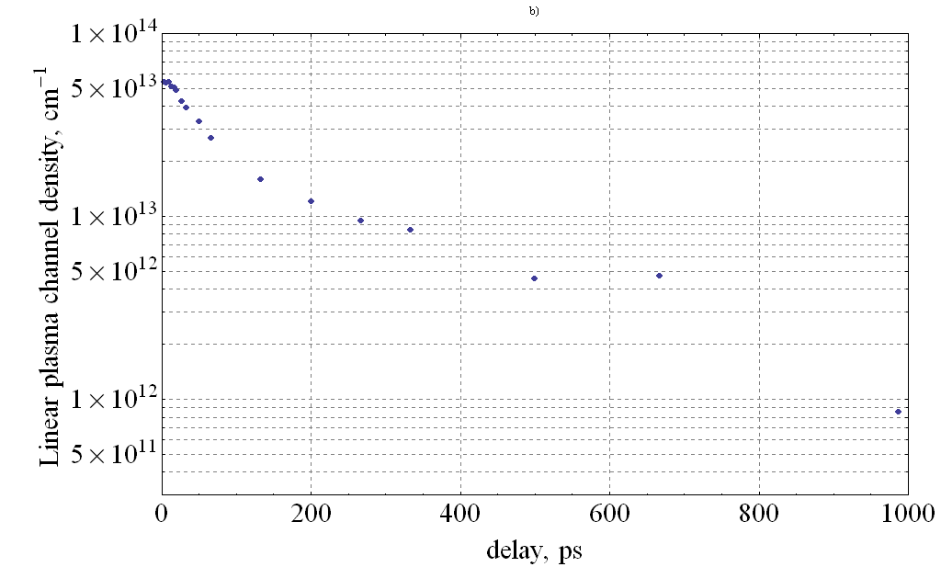
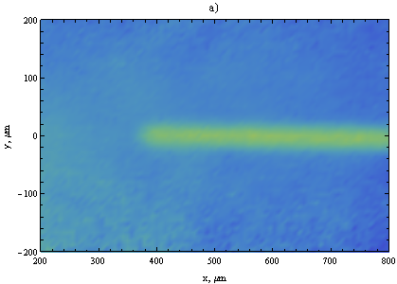
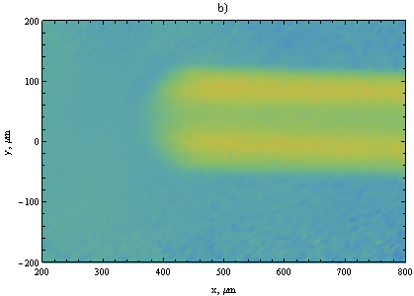
Фазовый набег в плазменном канале филамента
Воздух 1 атм, лазерный импульс 800 нм, 2.8 мДж, 40 фс, 12 мм по 1/е², фокусировка линзой 500 мм, I≈5x10¹⁴ Вт/см²
50 мм
Лазерное излучение
300 мкм
фокус линзы
400 мкм
Ne=4-5x10¹⁷ см⁻³

Slide 12
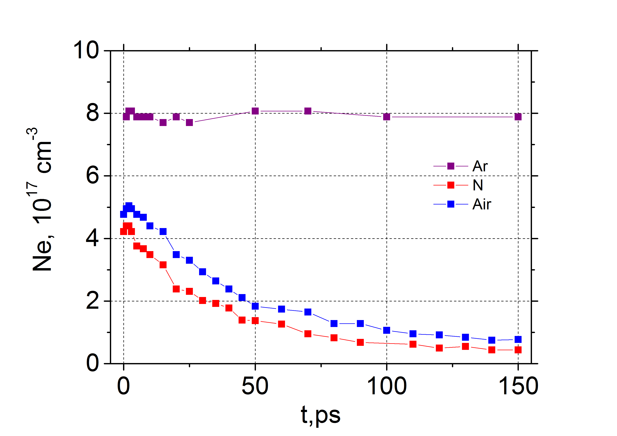
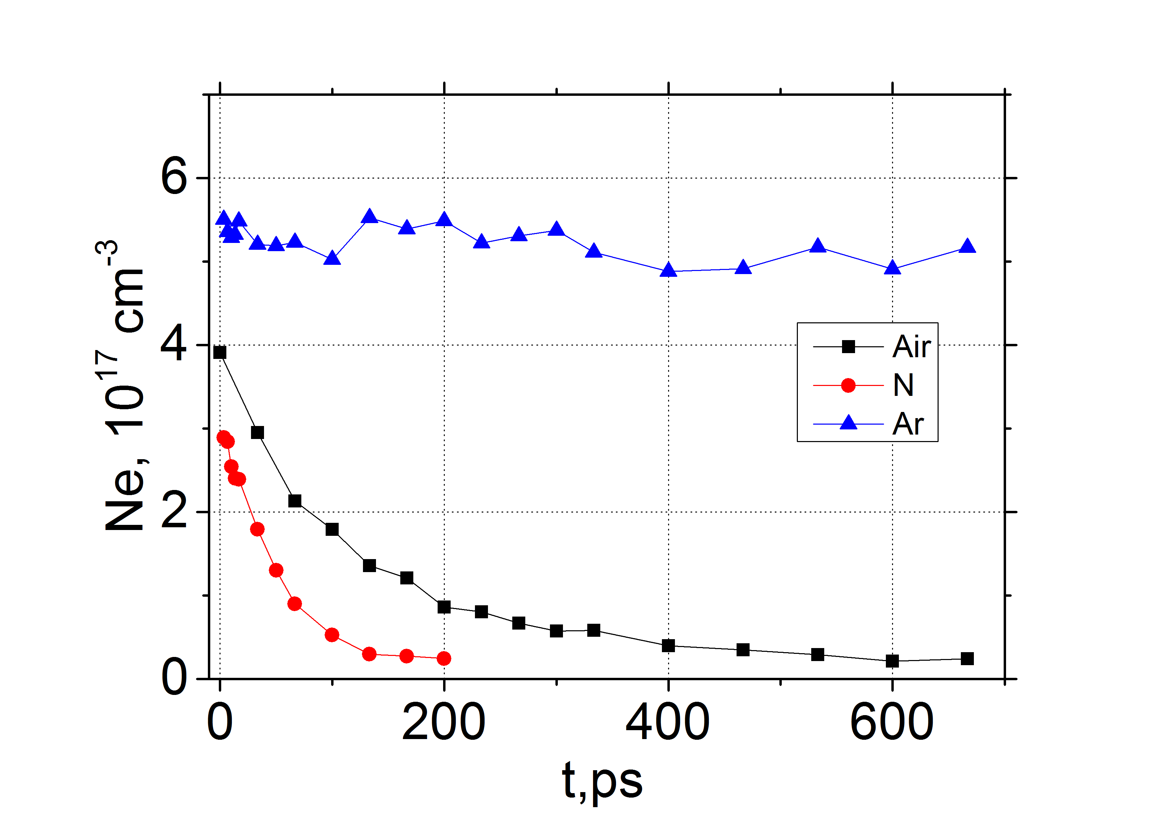
График зависимости электронной концентрации от времени в плазменном канале при филаментации фс лазерного импульса при атмосферном давлении
Лазерный импульс 800 нм, 2,8 мДж, 40 фс, 12 мм по 1/е², фокусировка линзой 500 мм, I≈5x10¹⁴ Вт/см²
Лазерный импульс 774 нм, 2,8 мДж, 150 фс, 12 мм по 1/е², фокусировка линзой 500 мм, I≈2x10¹⁴ Вт/см²

Slide 13
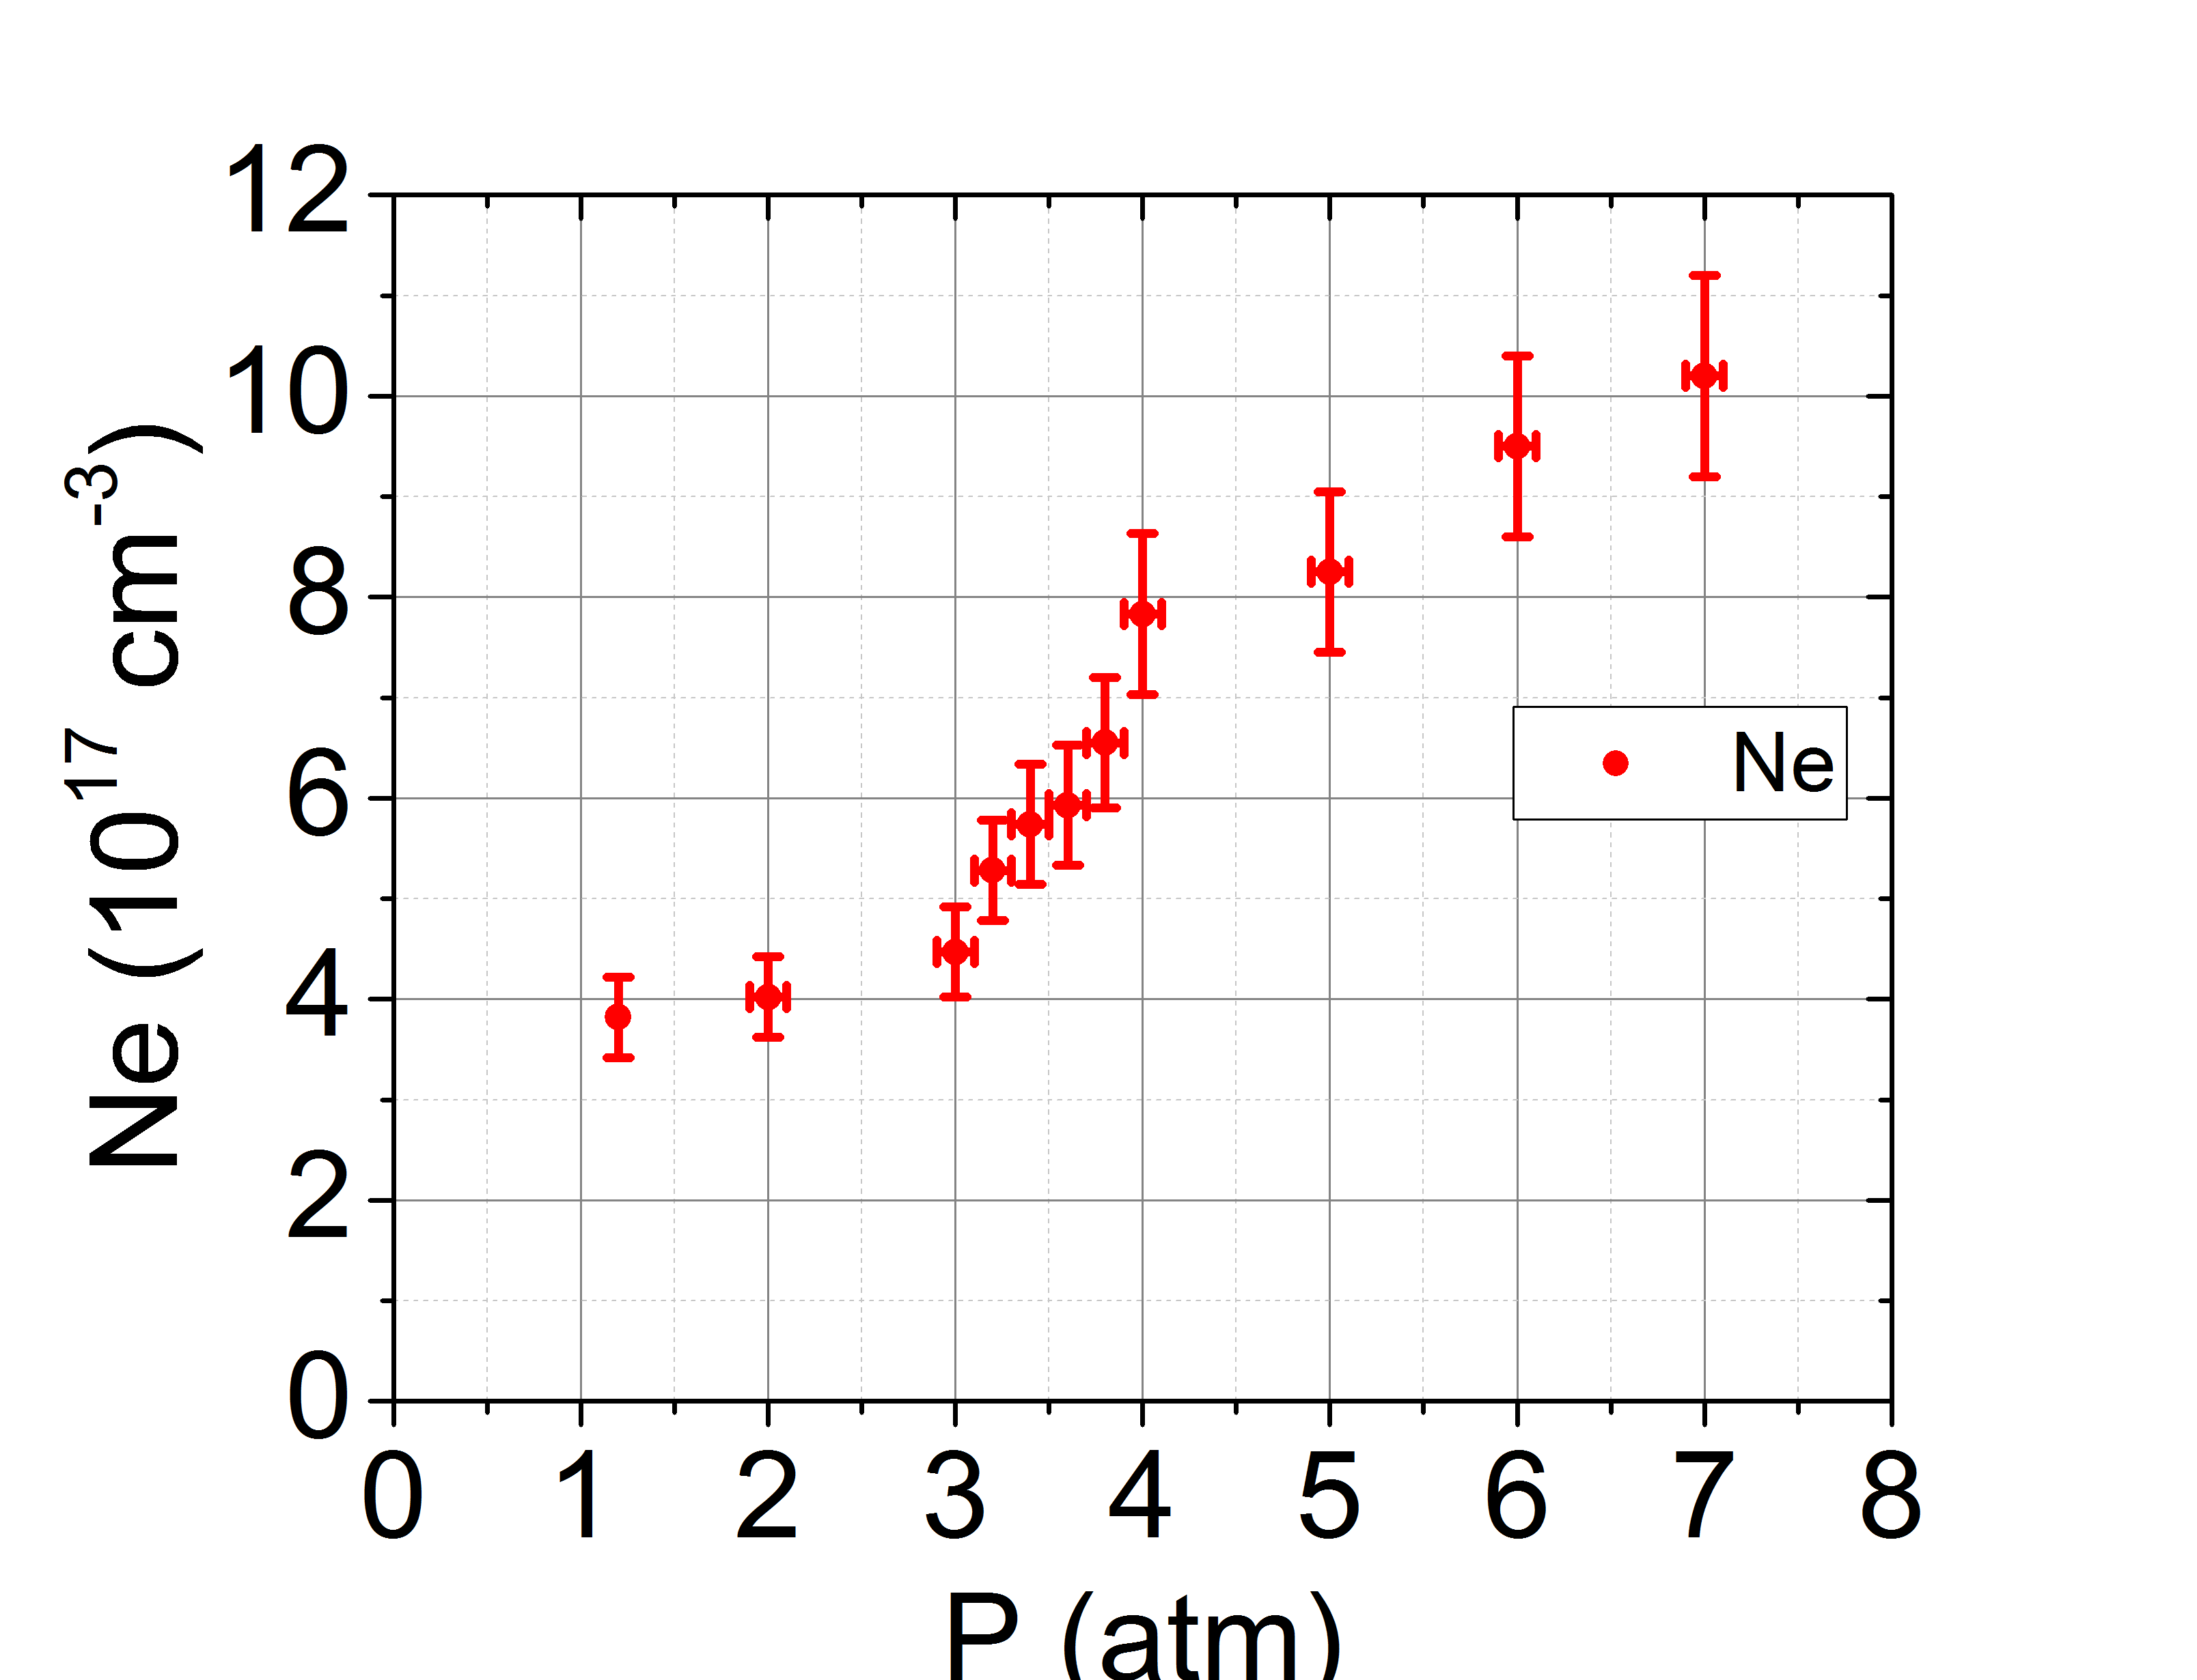
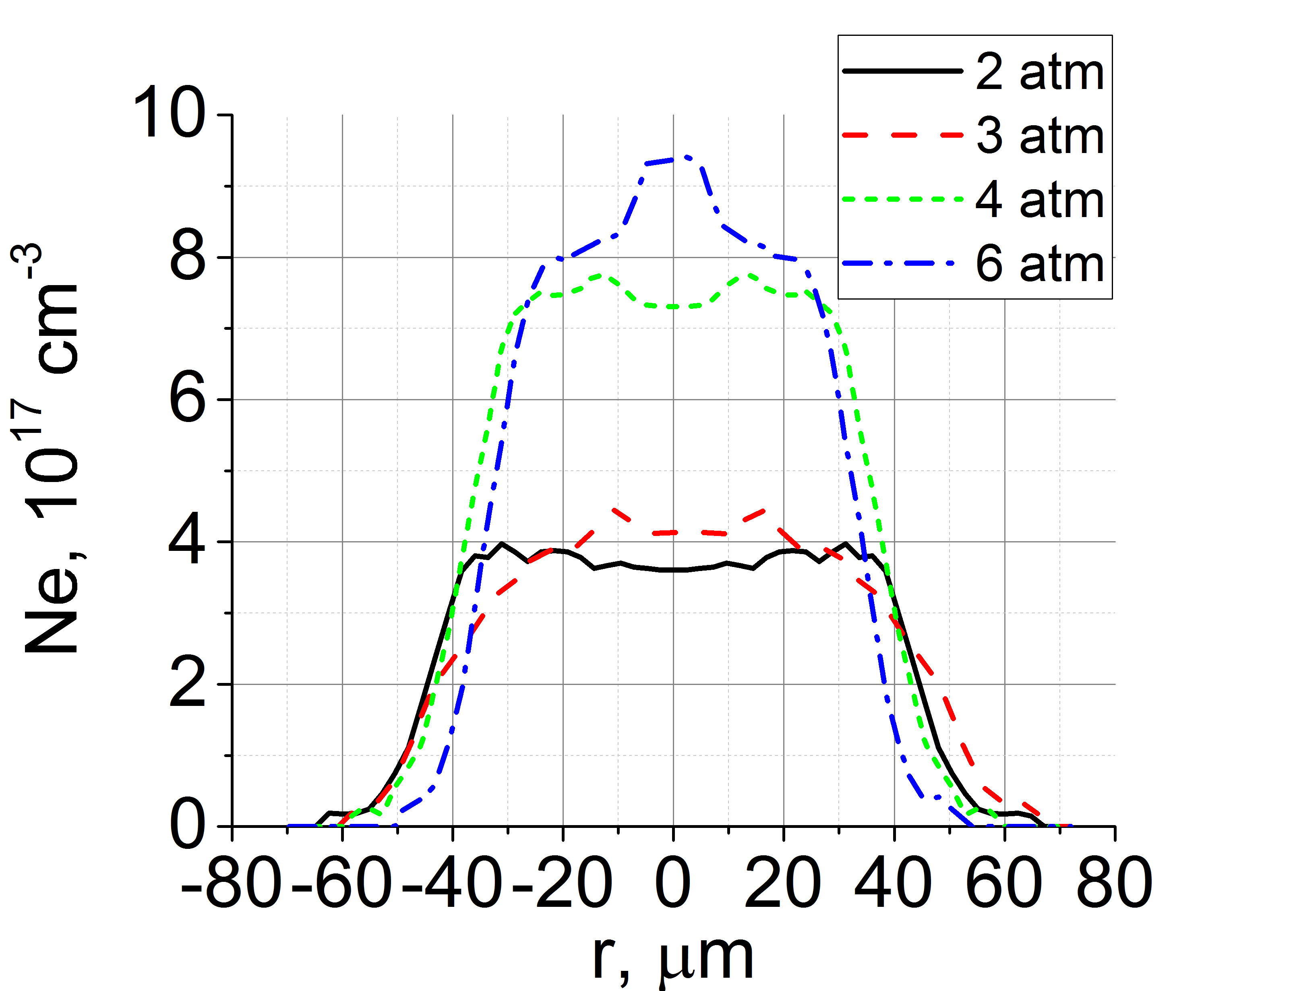
Филаментация в воздухе при давлениях от 1 до 7 атмосфер
Лазерный импульс 774 нм, 2,8 мДж, 150 фс, 12 мм по 1/е², фокусировка линзой 500 мм, I≈2x10¹⁴ Вт/см²

Slide 14
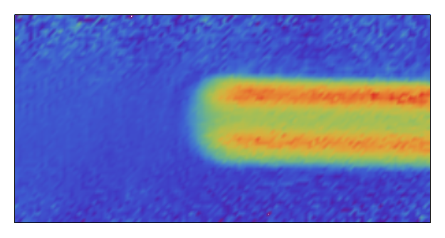
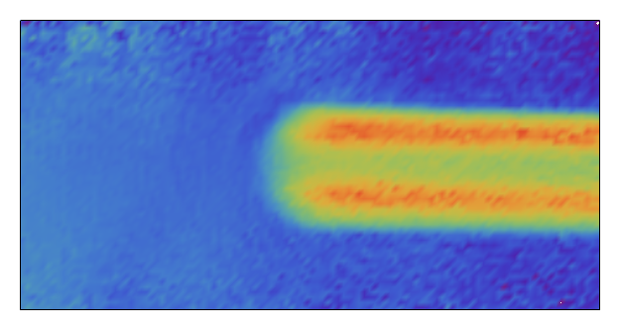
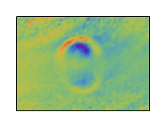
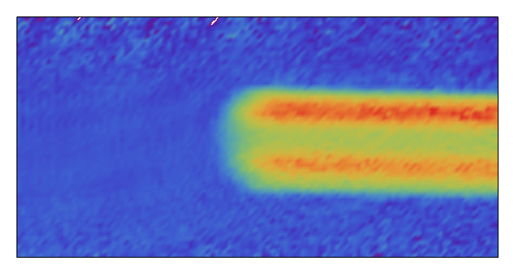
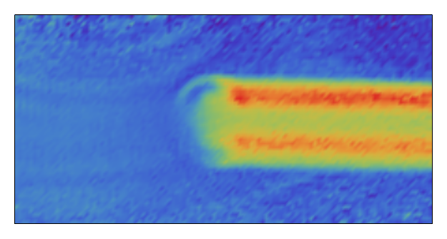
Анизотропия показателя преломления
при формировании плазменного канала
Лазерный импульс 800 нм, 2,8 мДж, 40 фс, 12 мм по 1/е²,
фокусировка линзой 500 мм, I≈5x10¹⁴ Вт/см²
↔ probe
↕ probe
↔ pump
↕ pump

Slide 15
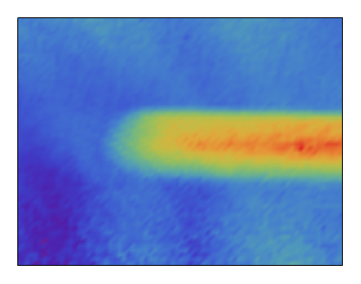
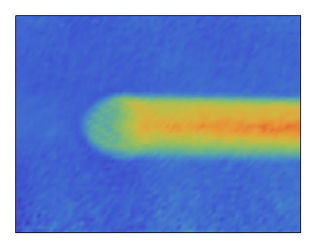
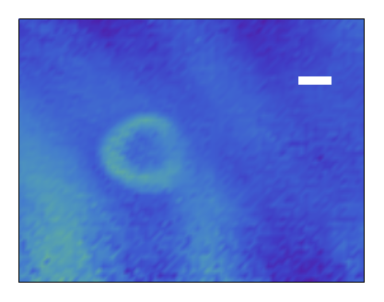
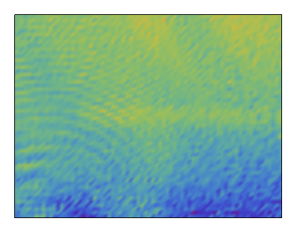
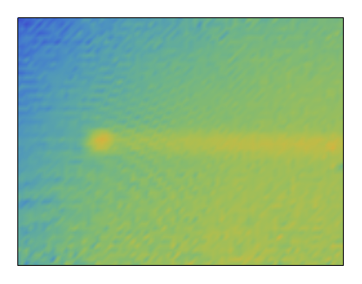
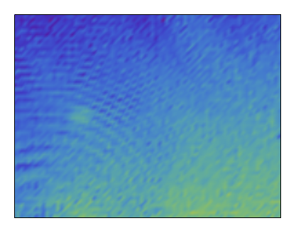

Анизотропия показателя преломления
при формировании плазменного канала
Филаментация в благородных газах (аргон и гелий)
↔ probe
↕ probe
difference
Ar
$$100 μm$$
He

Slide 16
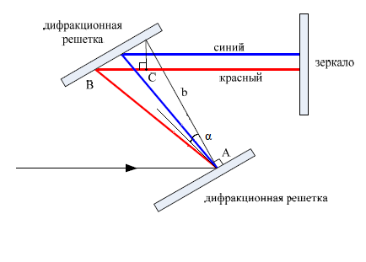
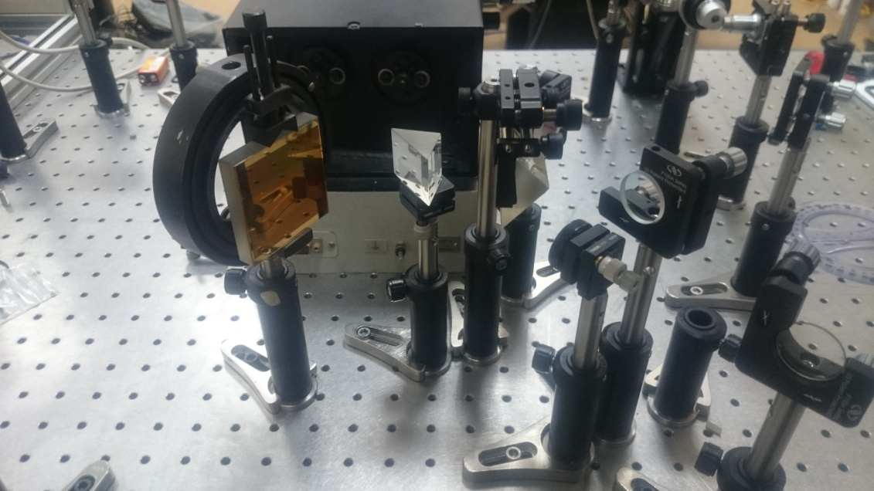


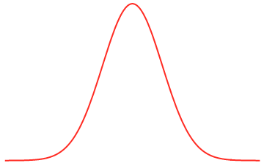
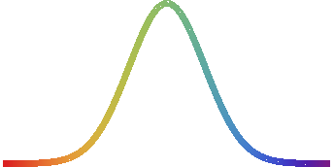
Спектральная интерферометрия
Возможность одноимпульсной регистрации временной динамики объекта,
в том числе для диагностики маловоспроизводимых процессов
Разворотная призма 1
L/2
τ_{out}
τ_{p}
Дифракционная решетка
Разворотная призма 2
L = 18 см; α = 55°.

Slide 17
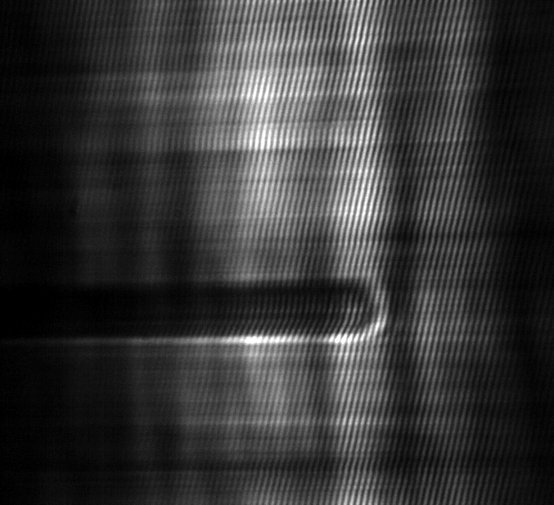
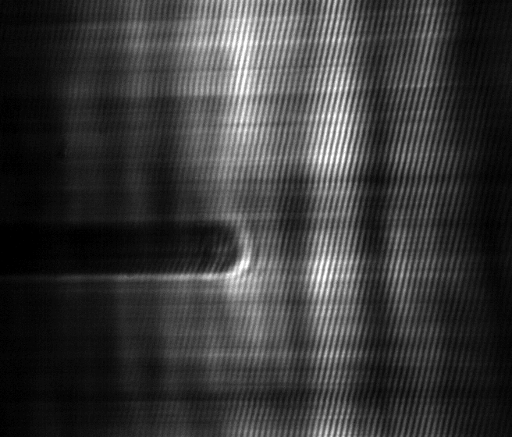
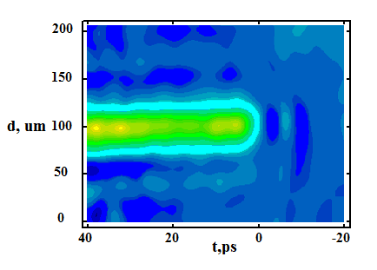
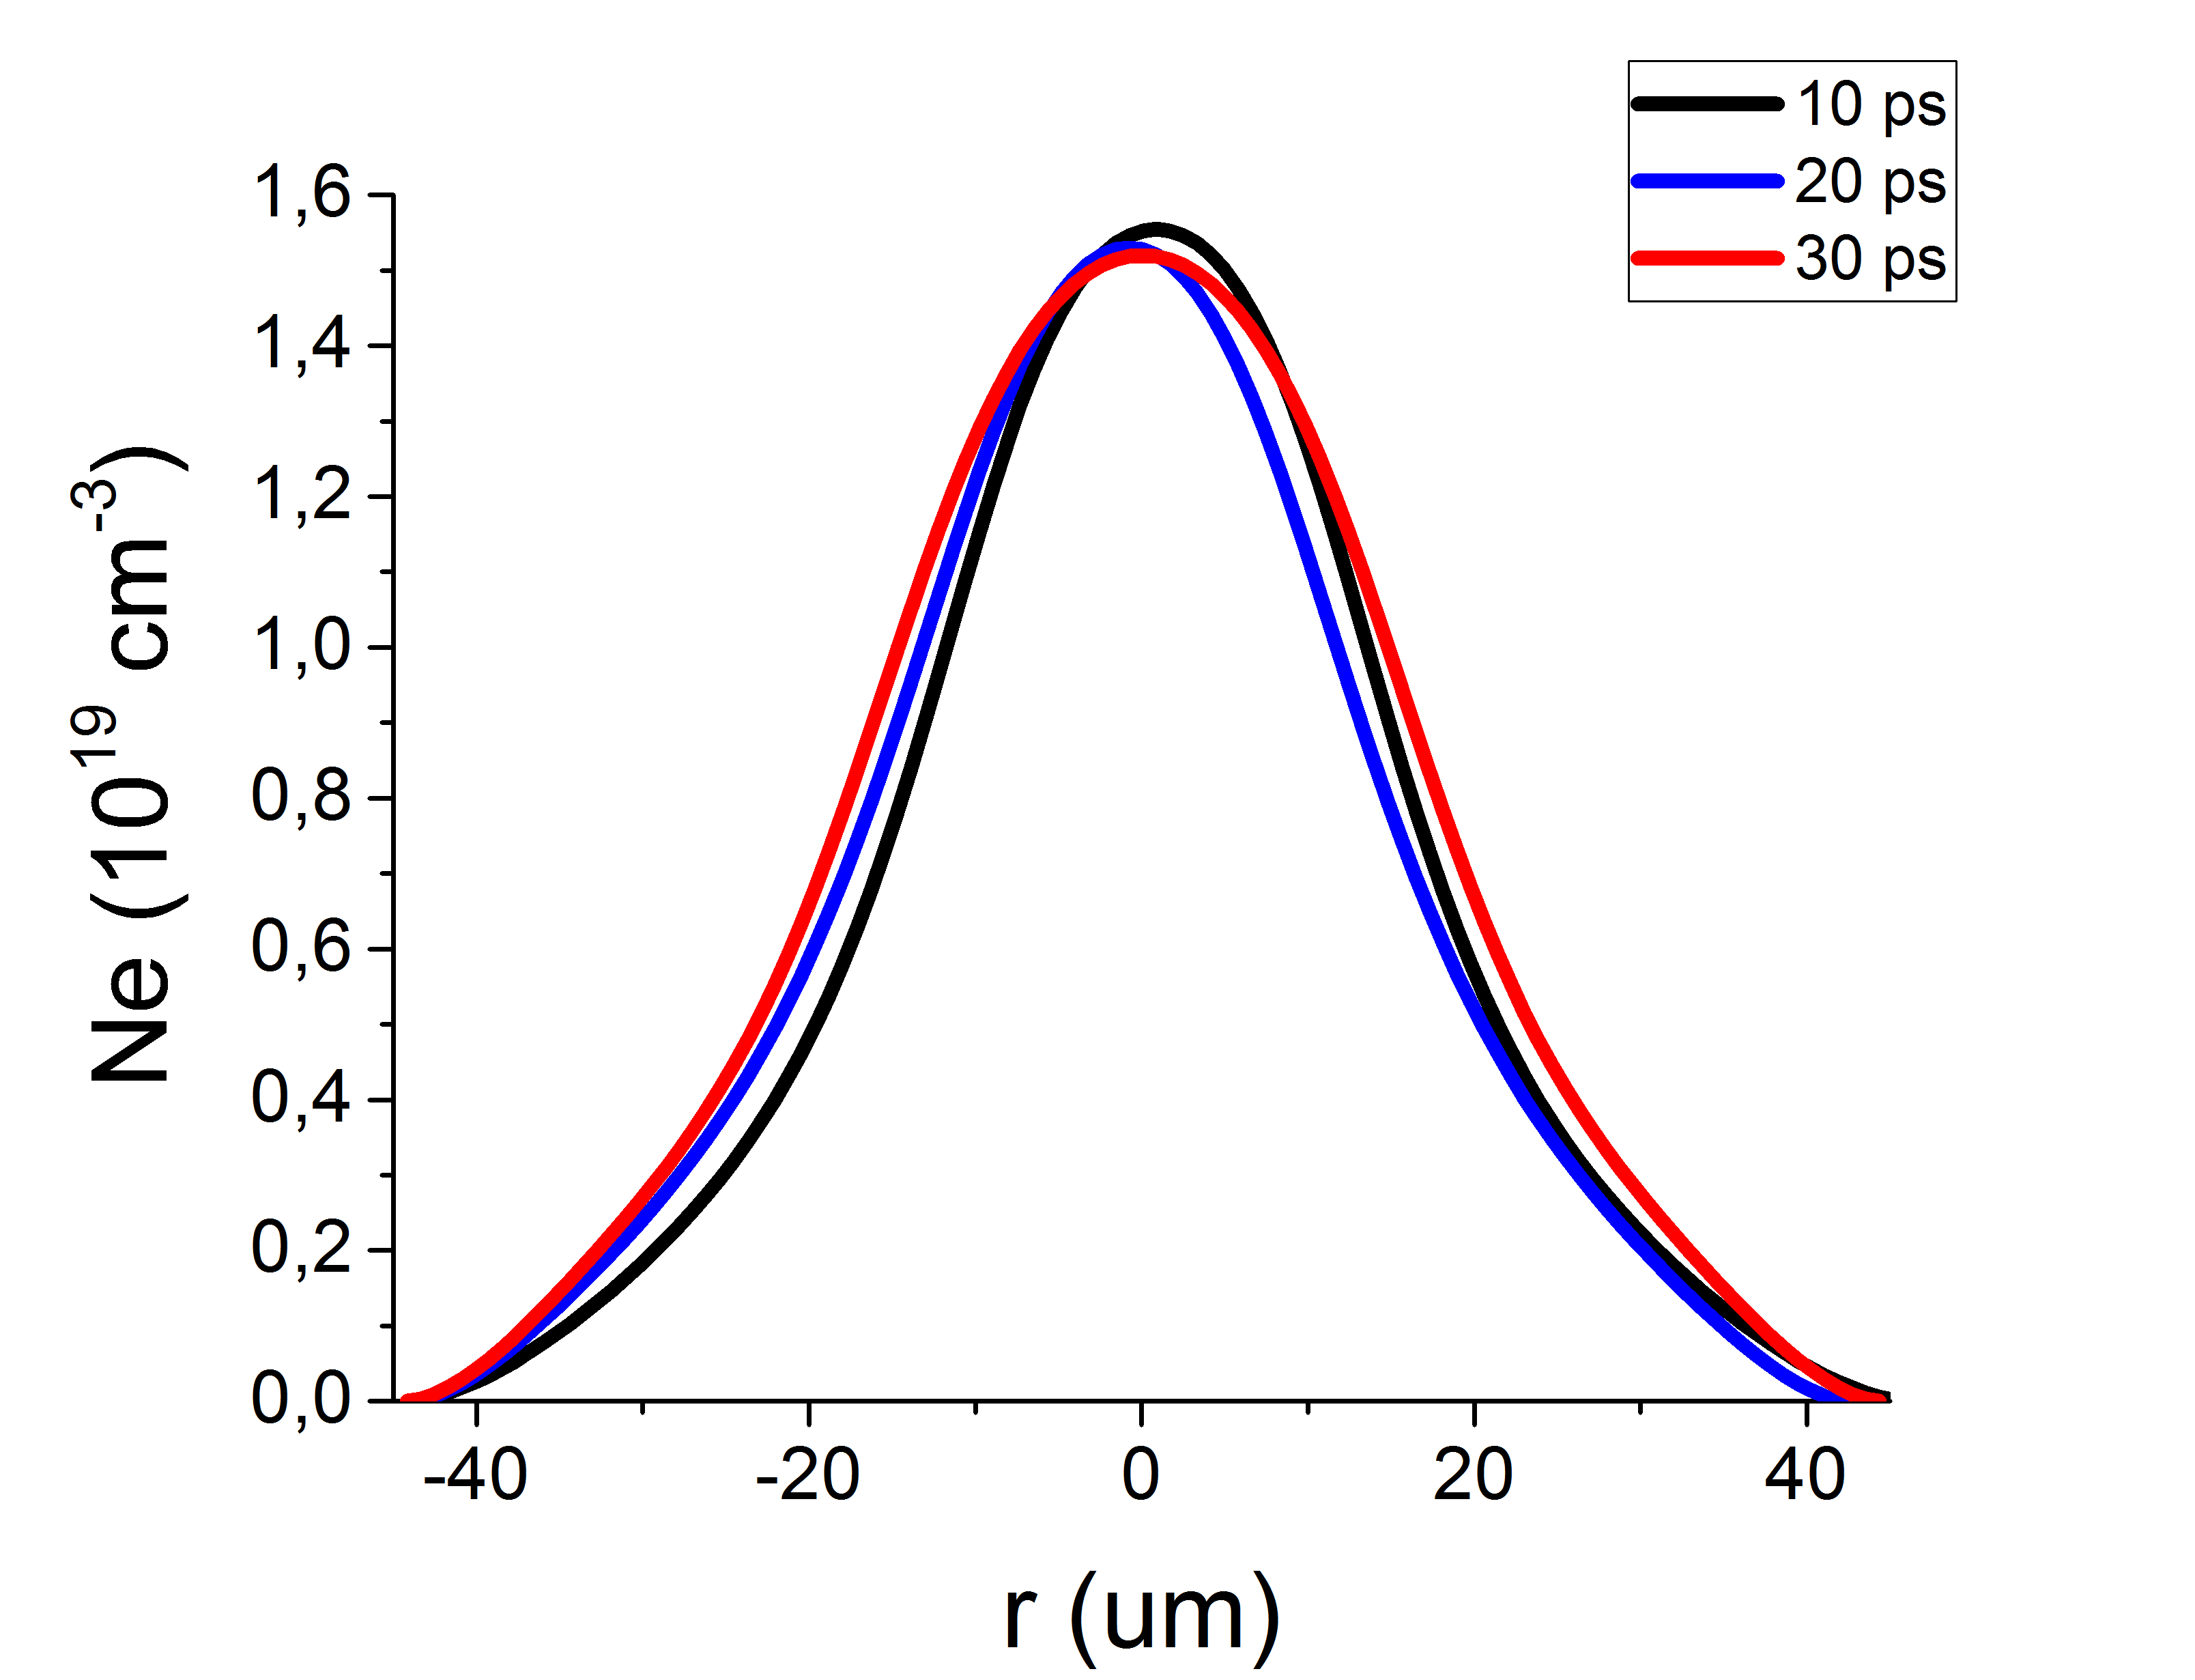
Спектральная интерферометрия
Радиальное распределение электронной концентрации
Пространственно-временное распределение набега фазы зондирующего импульса.

Slide 18
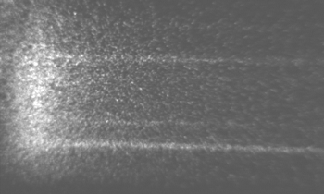
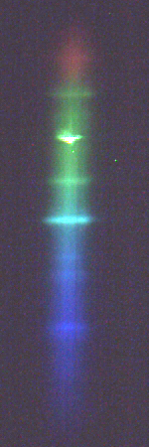


Временная структура спектров
фемтосекундной лазерной плазмы
Непрерывный спектр
5 ns
λ=504,3 нм
время
N₂ ; λ_{pump} = 800 нм; t₈₀₀ ≅ 130 фс, I_{pump}≅(0.9÷2.5) × 10¹⁷ Вт/cм²

Slide 19




Терагерцовое излучение
фс-импульс
+ $2ω$
BBO
ТГц-импульс
Возникновение макроскопического фототока при ионизации газов двухчастотными лазерными импульсами
$$E \sim cos ωt+\sin{2ωt}$$

Slide 20










Терагерцовое излучение
Исследование динамики фототока в газовой плазме
Диаграмма направленности ТГц источника

Slide 21




Терагерцовое излучение
Построение изображений
Амплитудные и фазовые объекты
Возможность регистрации напряженности поля
Исследование быстропротекающих (~1 пс) процессов
Различные методики визуализации

Slide 22


Измерительные преобразователи напряженности электрического поля
(совместно с ВНИИА им. Н.Л. Духова)
Электрооптические преобразователи напряженности электрического поля на кристаллах ZnTe, GaP, LiNbO₃, LiTaO₃,
CdTe, ZnSe, DAST и других
Полоса регистрации до 20 ГГц
Волоконное исполнение

Slide 23
Заключение
Представленные методики позволяют исследовать процессы взаимодействия излучения с веществом в чрезвычайно широком диапазоне электронных концентраций, интенсивностей и временных масштабов (5+ порядков величины). Применение подобных методик для исследований в области физики высоких плотностей энергии представляет значительный интерес.

Slide 24
Спасибо за внимание!

